Slide 1
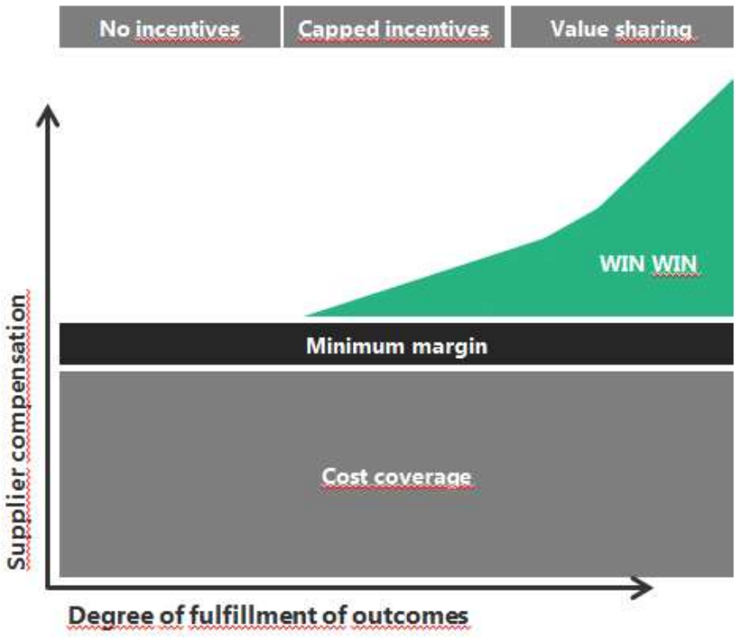
Kommersiell modell
Selvkost
+ Minimumsmargin
+ Insentiver
+ Gainsharing
Innovasjonsfond
Notes:
Formålet med denne modellen er å skape en positiv tilnærming til effektiviserings og forbedrings arbeid
Dette modell forutsetter et partnerskap hvor partene jobber sammen, er åpen, ærlig og transparent og ikke minst har tillitt til hverandre.
Kun når begge parter ønsker hverandre vel og har tydelige felles mål kan man lykkes med det.

Slide 2
Selvkost Direkte kostnader uten fortjeneste.
Minimumsmargin Avtalefestet prosent på selvkost
Insentiver KPI-basert kompensasjon, cap på 5 %, automatisk forlengelse ved 75 % KPI-oppnåelse to år på rad
Gainsharing Besparelser fordeles mellom kunde, leverandør og fond
Innovasjonsfond
Notes:
Selvkost betyr leverandørens direkte kostnader for å levere tjenester, som personalkostnader, innkjøp til leveranse og andre innsatsfaktorer. Selvkost inkluderer ikke fortjeneste
På selvkost tilkommer en avtalefestet minimumsmargin på ? % for Leverandøren
Videre inkluderer avtalen en prestasjonsbasert kompensasjon som utbetales til Leverandøren ved oppnåelse av KPIer. Max beløp i kroner har et takk på 5% av baseline Det oppnås ved at alle KPI scorer 100% Ved 75% KPI oppnåelse 2 år på rad, forlenges avtalen automatisk med et år
Gainsharing eller gevinstdeling handler om tiltak som reduserer kostnader. Besparelser med 12 mnd. effekt, fordeles mellom kunde, leverandør og et innovasjonsfond som støtter felles initiativer. År to tilfaller helle besparelsen DNB
Innovasjonsfond gjør det mulig å teste/pilotere mindre prosjekter raskere og uten at man må gjennom et større byråkrati for å få midler

Slide 3
KPI eksempel
Notes:
Her er en konkrete eksempel på en KPI, først Fokusområder Samfunnsansvar/ KPI nivå 1 ESG/HMS / KPI nivå 2 CO2 reduksjon / skala for oppnåelse og resultat som ender opp i sum til utbetaling

Slide 4
 | KPIer og insentiver (DATO)
 | Nedenstående mal er gjeldende fra og med (DATO) |  |  |  |  | NOK | Baseline omsetning foregående år
 | Omsetning baseline, kr |  | NOK
 | Incentiver, % av omsetning |  | %
 | Total incentiver (tak), kr |  | NOK
 | Dersom leverandør oppnår i snitt, over to siste kalenderår, en oppnåelse på lik 00 % eller mer av "Tak for incentiver" forlenges kontrakten automatisk med 12 mndr
 | Suksesskriterier - fordeling incentiver |  |  | KPI struktur med fordeling av incentiver |  |  |  |  |  | Måling med kalkulasjon for utbetaling |  |  |  |  |  |  |  | Status
 | Fokusområder | Andel av tak i % | Andel av tak Kr/Øre | KPI nivå 1 | Andel av tak for fokusområde | Andel av tak fokusområde kr/øre | KPI Nivå 2 | Vekting | Andel av tak nivå 2 | Skala | Måling | Mål minimum score | Utdeling minimum score | Max utbetaling ved score | Til utdeling ved minimum score | Til utbetaling pr enhet mellom min og max | Til utbetaling ved max score | 2020 status per DATO | 2020 Utbetaling årsslutt | Status | Kommentar
 | Innovasjonskraft | % |  | Innovasjon og forbedring med effekt på et eller flere fokusområder | % |  | Antall realiserte tiltak / implementerte pr år som har vedvarende effekt på fokusområder. Tiltak godkjennes av DNB og LEVERANDØR. | % |  | Antall | Årlig |  | % |  | NOK | NOK | NOK |  |  | Ok
 |  |  |  | Studieturer&Messer | % |  | Antall studieturer/messer pr år | % |  | Antall | Årlig | Se kommentar | % | Se kommentar |  | N/A |  |  |  | Ok
 | Samfunnsansvar | % |  | Ecovadis score Sodexo Norge | % |  | Platinum=100 %, Gull=50 %, Sølv=25%, Bronse=0 % | % |  | Medalje | Årlig |  |  |  |  |  |  |  |  | Ok
 |  |  |  | Miljø | % |  | Antall bærekraftige stunts Bjørvika og Solheimsviken | % |  | Antall | Årlig |  | % |  |  |  |  | gjennomført |  | Ok
 |  |  |  |  |  |  | Matsvinn reduksjon Bjørvika og SHV (gram per ansatt) | % |  | %-vis / kg | Årlig |  | % |  |  |  |  | gram |  | OK
 |  |  |  |  |  |  | Ferdigstille og beslutte strategi for bærekraftige vaktmester og renholdstjenester | % |  | Antall | Årlig |  | % |  |  |  |  | Presentert, besluttet med noen justeringer |  | Ok
 |  |  |  |  |  |  | Antall lokasjoner som bruker renset vann | % |  | Antall | Årlig |  | % |  |  |  |  |  |  | Ok
 |  |  |  |  |  |  | Reduksjon på CO2 fotavtrykk kantine BJV og SHV | % |  | Kilo | Årlig |  | % |  |  |  |  |  |  | OK
 | Partnerskap | % |  | Ansattetilfredshet | % |  | Medarbeider leverandør tilbakemelding (DNB leveranse) Total for DNB | % |  | 1-100 | Årlig |  | % |  |  |  |  |  |  | OK
 |  |  |  | NewCo tilfredshet | % |  | Leverandør kjerneteam tilbakemelding | % |  | 01.jun | Årlig |  | % |  |  |  |  |  |  | OK
 |  |  |  |  |  |  | DNB kjerneteam tilbakemelding - scala | % |  | 01.jun | Årlig |  | % |  |  |  |  |  |  | OK
 |  |  |  |  |  |  | Avvik resultat kjerneteam leverandør vs DNB | % |  | 01.jun | Årlig |  | % |  |  |  |  |  |  | OK
 |  |  |  |  |  |  | (kommer i spill først over 00 i score)
 | Kvalitet | % |  | Brukertilfredshet | % |  | Food-back (årsresultat) Bjørvika | % |  | 0-6 | Kontinuerlig |  | % |  |  |  |  |  |  | OK
 |  |  |  |  |  |  | Food-back (årsresultat) Solheimsviken | % |  | 0-6 | Kontinuerlig |  | % |  |  |  |  |  |  | OK
 |  |  |  |  |  |  | Cleanback / Janitorback Bjørvika og Solheimsviken | % |  | 0-6 | Kontinuerlig |  | % |  |  |  |  |  |  | Ok
 |  |  |  |  |  |  | Clean-back / Janitorback Region | % |  | 0-6 | Kontinuerlig |  | % |  |  |  |  |  |  | Ok
 |  |  |  | Objektiv kvalitetsmåling | % |  | Kvalitet oppfølging mat - Bjørvika og Solheimsviken | % |  | % | Kontinuerlig | N/A | N/A | 100 % | N/A | N/A |  |  |  | OK
 |  |  |  |  |  |  | Clean Quality Control (CQC) Kvalitetsrunde - Bjørvika, Solheimsviken, Beddingen | % |  | % | Kontinuerlig | N/A | N/A | 100 % | N/A | N/A |  |  |  | Ok
 |  |  |  |  |  |  | Janitor Quality Control (CQC) | % |  | % | Kontinuerlig | N/A | N/A | 100 % | N/A | N/A |  |  |  | Ok
 |  |  |  |  |  |  | IK- Brann og Elektro 100 % gjennomført | % |  | % | Årlig/Månedlig | % | % | % |  |  |  |  |  | Ok
 | Total Cost of Ownership | % |  | Flate kostnader pr år | % |  | Flate kostnader inneværende år (nominelle kostnader). Mål om % økning. Se scala* | % |  | Mål | Årlig |  |  |  |  |  |  |  |  | TBC
 | TOTAL |  |  |  |  |  |  |  |  |  |  |  |  |  |  |  |  | Total
Notes:
Her er en tabell med mal for KPI-struktur, baseline, incentiver, suksesskriterier og måling. Fra 2021
Hvis baseline er antatt 100 mill og tak på insentiver er 5 %, kan maks utbetaling bli 5 mill
Noen eksempler på KPIer (Focusområder) er Innovasjonskraft, Samfunnsansvar, Partnerskap, Kvalitet og TCO
Konkrete måleparametere: Food-back, Cleanback, Ecovadis score, CO2-reduksjon, ansattetilfredshet, brukertilfredshet.
La oss se på en eksempel

Slide 5
Oppsummering
Kommersiell modell: Bygger på selvkost, minimumsmargin, insentiver og gainsharing for å sikre et rettferdig og motiverende partnerskap.
Partnerskap og tillit: Suksess forutsetter åpenhet, ærlighet og felles mål mellom partene.
Insentivstruktur: KPI-baserte insentiver med tak, automatisk forlengelse ved gode resultater, og gevinstdeling.
KPI-er og måling: Fokus på innovasjonskraft, samfunnsansvar, miljø, partnerskap, kvalitet og TCO. Måleparametere inkluderer blant annet Food-back, Cleanback, Ecovadis score, CO2-reduksjon og tilfredshet.
Innovasjonsfond: Muliggjør raske piloter og felles utvikling uten tungt byråkrati.

